Slide 1



CSS avançado
Instrutor: Tamires Schloegel Kistner
{DEV}

Slide 2
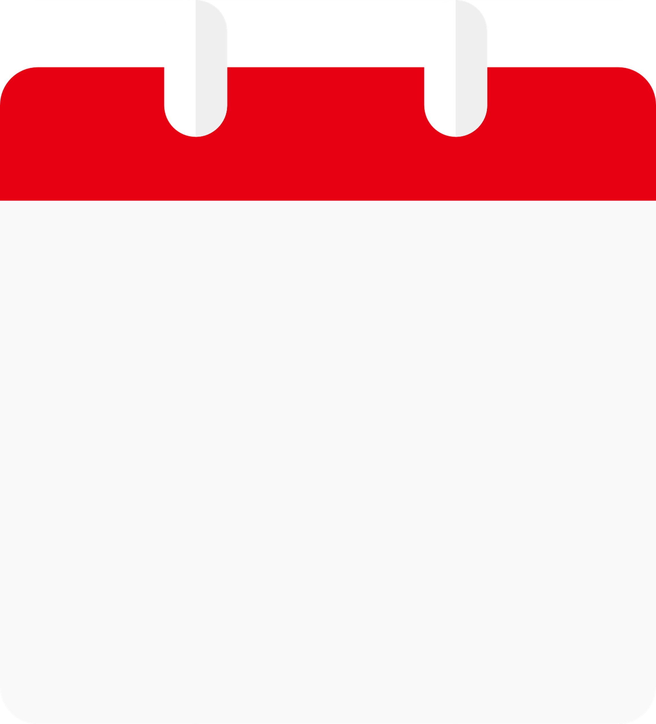
AGENDA
Animações
Mobile

Slide 3
Animações
Animações em CSS são efeitos visuais que permitem modificar gradualmente o estilo de um elemento ao longo do tempo, sem a necessidade de usar JavaScript ou outras linguagens. Elas tornam as páginas mais dinâmicas e interativas, podendo ser usadas para criar transições suaves, destacar elementos ou adicionar personalidade ao design.
Existem dois principais tipos de animações no CSS:
Transições (Transitions)
Animações (Keyframes)
Propriedades que podem ser animadas
transform: Rotação, escala, translação.
opacity: Transparência.
background-color: Mudança de cor.
width, height: Alteração de tamanho.
Por que usar animações em CSS?
Melhoria na experiência do usuário: Guiam a atenção e proporcionam feedback visual.
Substituem JavaScript em muitos casos: Reduzem a complexidade e o tempo de carregamento.
Estilo e interatividade: Tornam o design mais atraente e dinâmico.

Slide 4
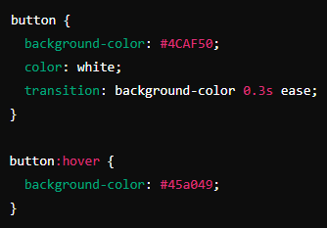

Transition
Permitem animar a mudança entre dois estados quando ocorre um evento (como um hover, focus ou clique). São ideais para animações simples e dependem de alterações no estado do elemento.
transition-property: A propriedade que será animada (ex.: background-color, transform, etc.)
transition-duration: O tempo que a transição leva para ocorrer (ex.: 1s, 500ms).
transition-timing-function: (opcional): Define a aceleração da transição (ex.: ease, linear, ease-in)
transition-delay: (opcional) Define o tempo de espera antes de a transição começar (ex.: 0.5s)..
Exercício 1: Transition - Botão com efeito de hover
Crie um botão que mude de cor e tamanho suavemente quando o usuário passa o mouse sobre ele.
Instruções:
Crie um botão com o texto "Clique aqui".
Quando o botão for hovered, ele deve:
Mudar de cor (por exemplo, de azul para verde).
Aumentar levemente de tamanho. Use scale(valor)
Use transition para suavizar o efeito.

Slide 5
Animações @Keyframe
As animações permitem criar movimentos e transições mais complexas.
@keyframes: Define o comportamento da animação.
animation-name: Nome do conjunto de keyframes.
animation-duration: Tempo de duração.
animation-timing-function: Tipo de aceleração.
animation-delay: Atraso antes de iniciar.
animation-iteration-count: Número de vezes que a animação ocorre.
animation-direction: Direção da animação (normal, reverse, alternate).
@keyframes slideIn {
from {
transform: translateX(-100%);
}
to {
transform: translateX(0);
}
}
div {
animation: slideIn 1s ease-out;
height: 50px;
width: 50px;
background-color: #4CAF50;
}

Slide 6
Animações @Keyframe
No CSS, as percentagens em @keyframes definem o ponto exato no tempo de uma animação onde determinada transformação ou estilo deve ser aplicado. Elas representam uma fração da duração total da animação.
Por exemplo:
0%: Início da animação.
50%: Meio da animação.
100%: Fim da animação.
Essas percentagens permitem criar transições suaves ou efeitos mais dinâmicos ao longo da linha do tempo da animação.
@keyframes rotate {
0% {
transform: rotate(0deg);
}
50% {
transform: rotate(180deg);
}
100% {
transform: rotate(360deg);
}
}
div {
animation: rotate 1s ease-out;
height: 50px;
width: 50px;
background-color: #4CAF50;
}

Slide 7
Animações @Keyframe
@keyframes complex {
0% {
background-color: red;
transform: scale(1);
}
25% {
background-color: orange;
transform: scale(1.2);
}
50% {
background-color: yellow;
transform: scale(1.5);
}
75% {
background-color: green;
transform: scale(1.2);
}
100% {
background-color: red;
transform: scale(1);
}
}
div {
animation: complex 4s infinite;
height: 50px;
width: 50px;
background-color: #4CAF50;
}
Importância das percentagens
As percentagens controlam:
Momento em que cada estilo é aplicado.
Pontos intermediários que adicionam dinamismo.
O que acontece:
Em 0%, o elemento é vermelho e tem tamanho normal.
Em 25%, a cor muda para laranja e o tamanho aumenta levemente.
Em 50%, o elemento está amarelo e atinge o maior tamanho.
Em 75%, ele retorna ao verde e diminui o tamanho.
Em 100%, volta ao estado inicial.

Slide 8
Animações @Keyframe
Se você não especificar todas as percentagens (0% e 100%), o navegador interpola automaticamente os valores entre os estágios definidos. Isso permite criar animações mais suaves com menos etapas.
Neste caso:
O navegador assume 0% como o estado inicial.
O navegador assume 100% como o retorno ao estado inicial.
@keyframes simple {
50% {
transform: translateX(100px);
}
}
div {
animation: simple 4s infinite;
height: 50px;
width: 50px;
background-color: #4CAF50;
}

Slide 9
Animações @Keyframe
Exercício 2: Keyframes - Bola pulando
Crie um elemento que simule o movimento de uma bola pulando.
Instruções:
Adicione um elemento <div> que represente a bola em seu html
No css, defina um tamanho para a div, arredonde as bordas, defina uma cor de fundo.
Use @keyframes para criar o efeito de "pulo":
A bola deve começar no chão (posição original).
Subir ao ar (exemplo: 50px para cima). Use TransformY(Valor)
Voltar ao chão.
A animação deve ser contínua (infinita).
@keyframes simple {
50% {
transform: translateX(100px);
}
}
div {
animation: simple 4s infinite;
height: 50px;
width: 50px;
background-color: #4CAF50;
}

Slide 10
Animações prontas
Bibliotecas :
Animate.css | A cross-browser library of CSS animations.
Criar sua própria animação:
Animista - On-Demand CSS Animations Library
<h1 class="slide-bck-bl">Teste</h1>
@keyframes slide-bck-bl {
0% {
-webkit-transform: translateZ(0) translateY(0) translateX(0);
transform: translateZ(0) translateY(0) translateX(0);
}
100% {
-webkit-transform: translateZ(-400px) translateY(200px) translateX(-200px);
transform: translateZ(-400px) translateY(200px) translateX(-200px);
}
}
.slide-bck-bl {
animation: slide-bck-bl 1s ease-out;
}

Slide 11

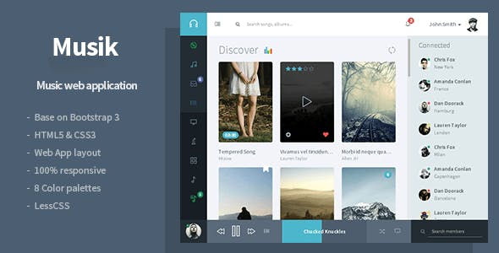
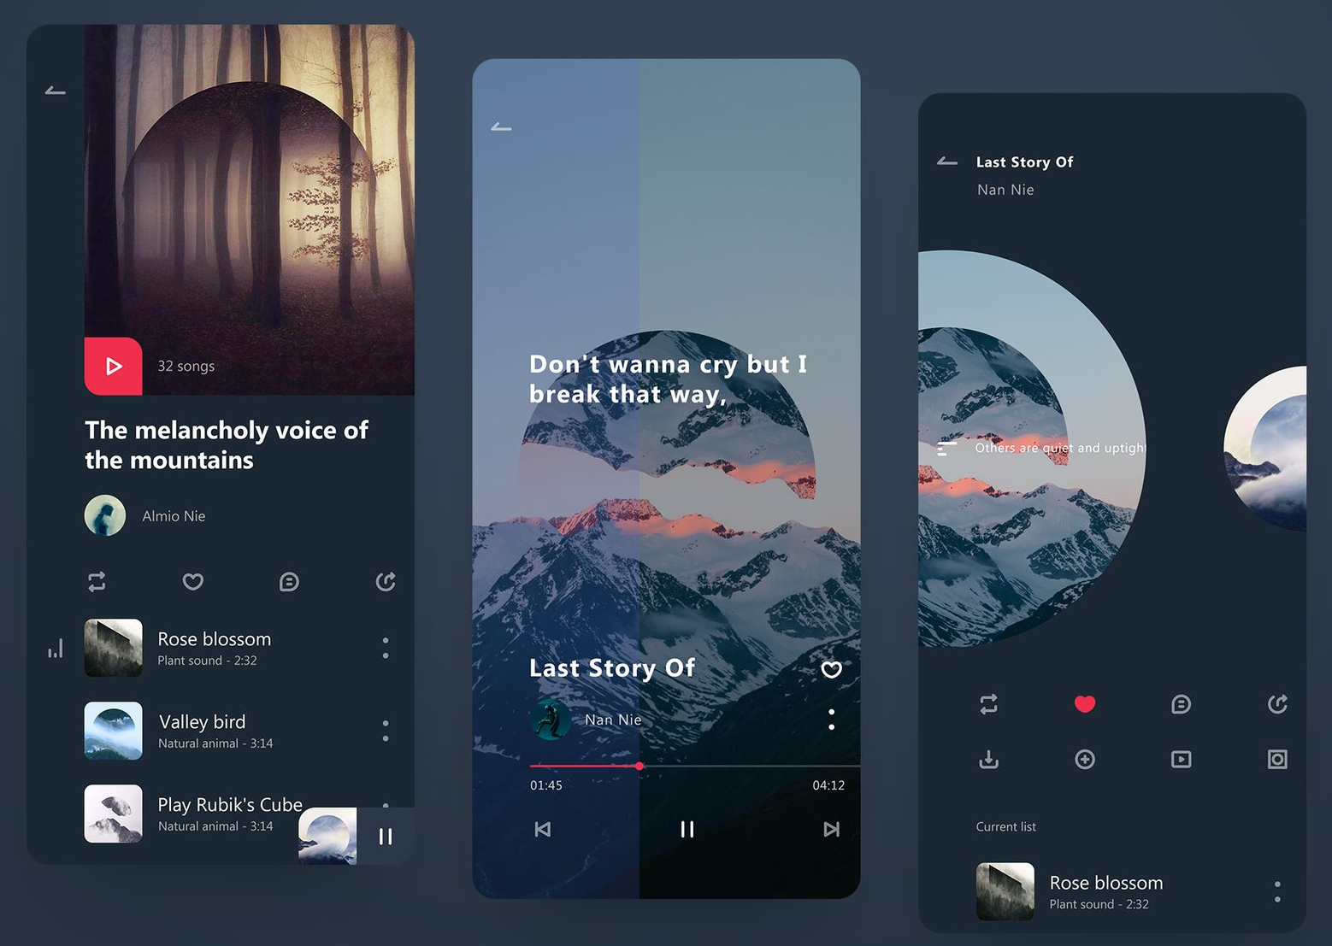
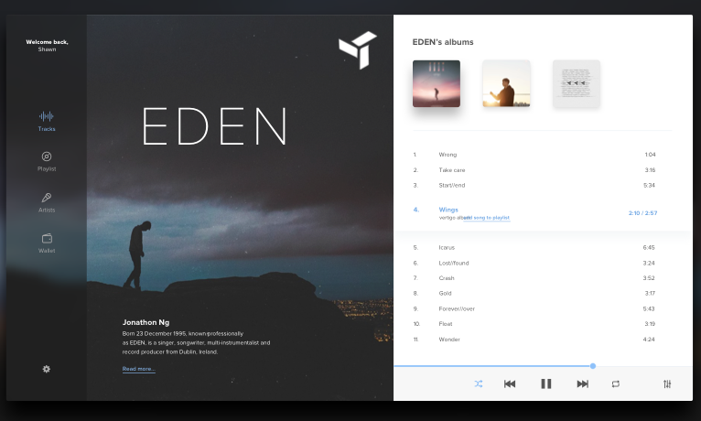
Criando minha página
Projeto 2
Praticando
@media not|only mediatype and (mediafeature and|or|not mediafeature) { CSS-Code; }
<link rel="stylesheet" media="screen and (min-width: 900px)" href="widescreen.css"> <link rel="stylesheet" media="screen and (max-width: 600px)" href="smallscreen.css">

